Slide 1
МИНИСТЕРСТВО ОБРАЗОВАНИЯ ОРЕНБУРГСКОЙ ОБЛАСТИ Государственное автономное профессиональное образовательное учреждение «Оренбургский автотранспортный колледж имени заслуженного учителя Российской Федерации В.Н. Бевзюка» (ГАПОУ «ОАТК им. В.Н. Бевзюка»)
ПРОЕКТ «Электрооборудование пассажирских вагонов»
выполнили: Быков И.В.
Яковенко А.А.
Руководитель проекта: Кучерова С.Н.

Slide 2
Цели: Рассмотреть и сравнить изменения электрооборудования пассажирского вагона
Для решения поставленной цели выделили следующие задачи:
Рассмотреть низковольтное оборудование;
Рассмотреть приводы генератора;
Рассмотреть средства контроля;
Рассмотреть аккумуляторную батарею;
Рассмотреть аппараты регулирования;
Рассмотреть сигнализацию.

Slide 27
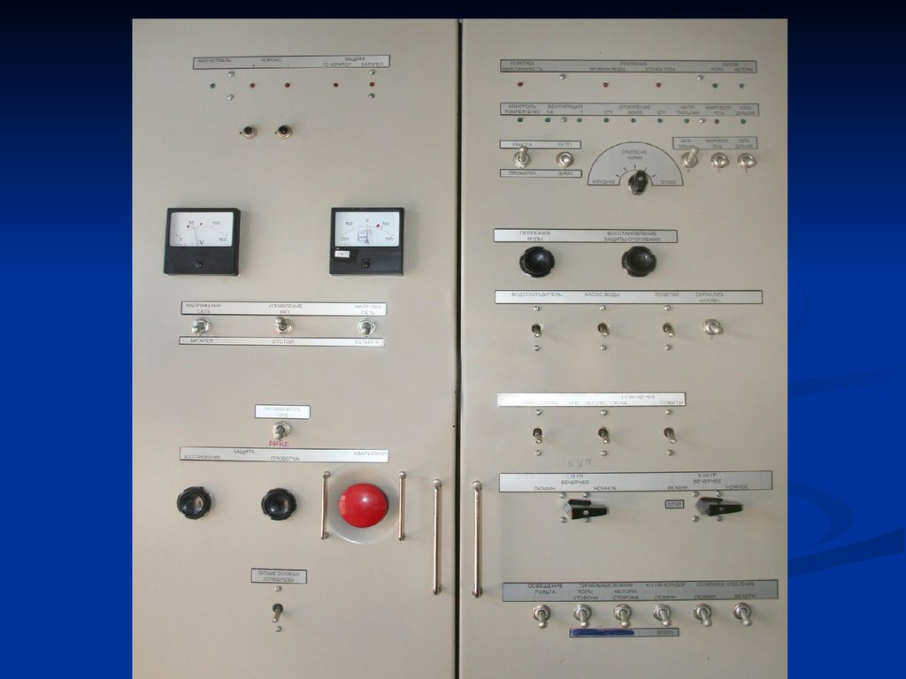
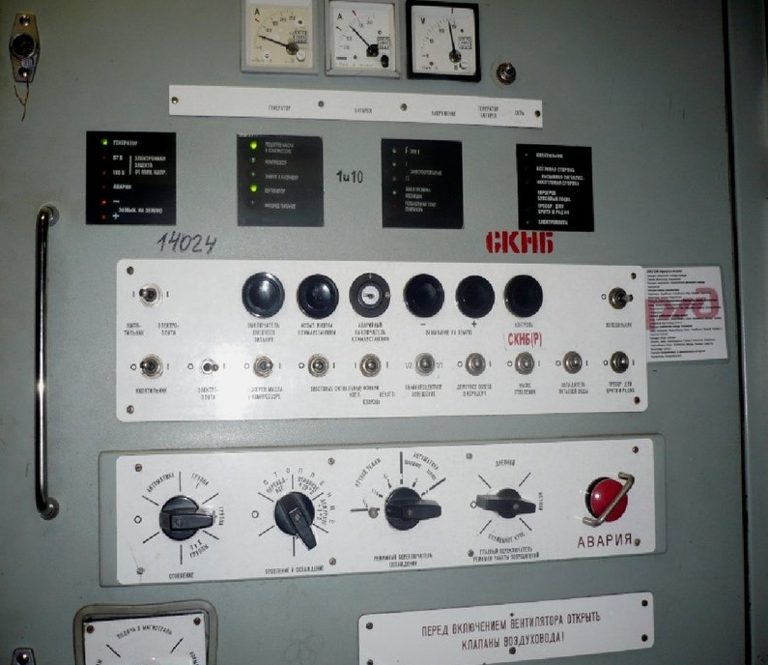

Slide 28
Заключение
Поставленные цели достигнуты:
Рассмотрены низковольтное оборудование;
Рассмотрены приводы генератора;
Рассмотрены средства контроля;
Рассмотрена аккумуляторная батарея;
Рассмотрены аппараты регулирования;
Рассмотрена сигнализация.
Рассмотрели и сравнили изменения электрооборудования пассажирского вагона.

Slide 29
Пульт нового поколения и пульт предыдущего поколения , как бы они не выглядели смысловая нагрузка осталась прежней, изменилось только исполнение в современных материалах. Ушли лампочки пришли жидкокристаллические экраны.

Slide 30
Спасибо за внимание!

